Slide 1
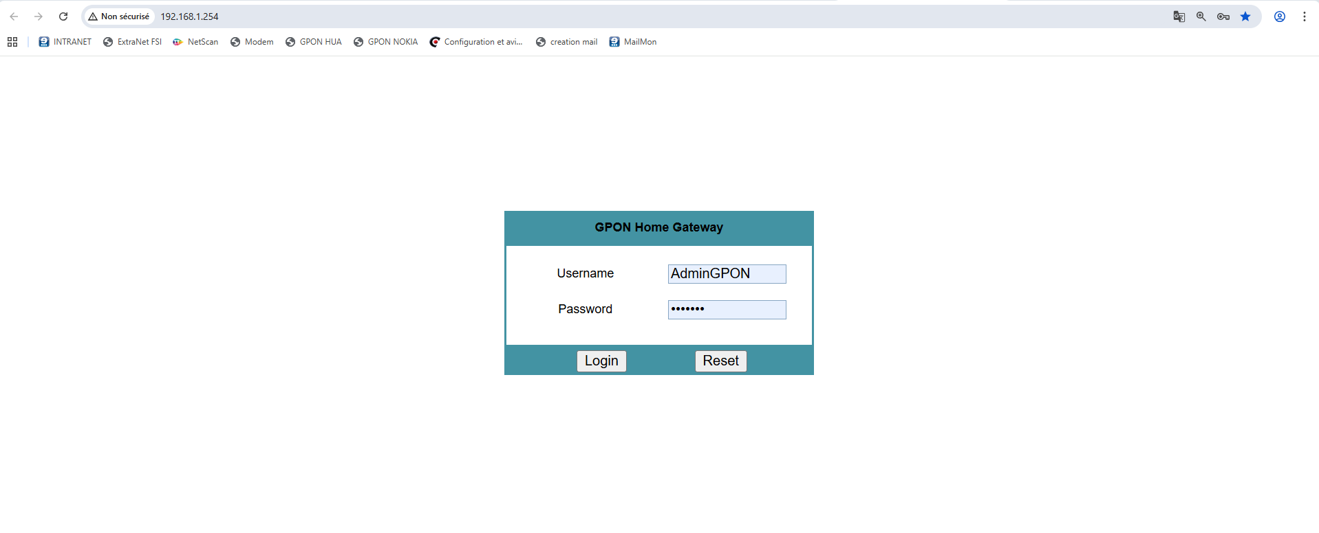

Slide 2
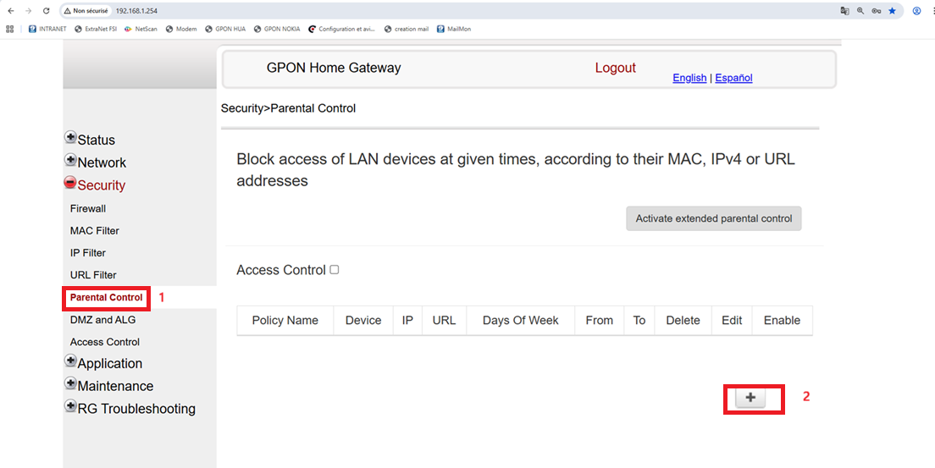

Slide 3
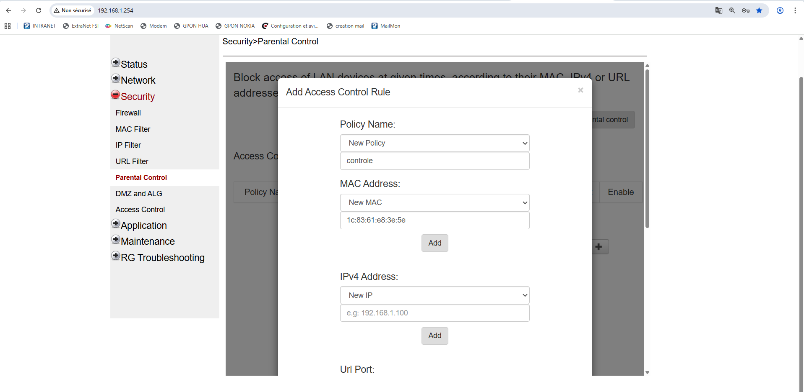
Filtre avec Adresse Mac en précisons URL à bloqué ou avec l’IP de l’appareil

Slide 4
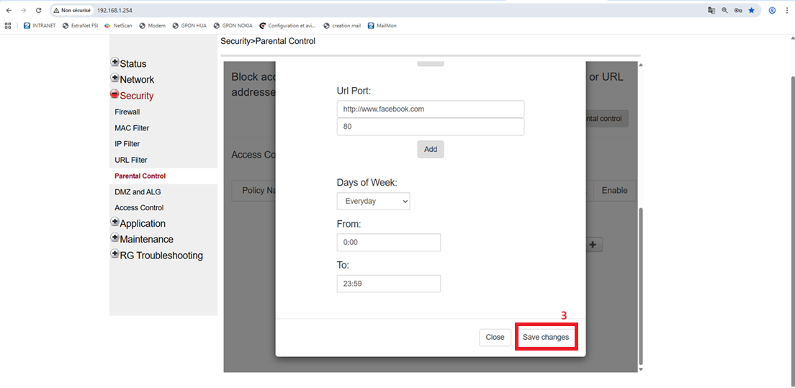

Slide 5
